Slide 1



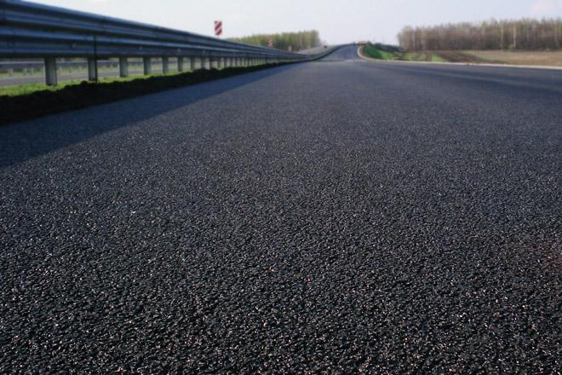
МЕЖВУЗОВСКАЯ АКСЕЛЕРАЦИОННАЯ ПРОГРАММА
АКСЕЛЕРАТОР 2.10
Холодный резиноасфальтобетон в индивидуальной упаковке для ИЖС и малого строительства
ЛОГО ВУЗА
ЛИДЕР КОМАНДЫ:
Ковалев О.А.
Руководитель группы:
Карпенко А.В.
Докладчик:
Добровольский Б.В

Slide 2
ПРОБЛЕМА
                Люди, которые строят индивидуальные дома и благоустраивают территорию, ИСПЫТЫВАЮТ ПРОБЛЕМЫ С ТЕМ, ЧТО ПРИХОДИТСЯ:
                - ПРИВЛЕКАТЬ СПЕЦИАЛИСТОВ
                -ПОКУПАТЬ БОЛЬШИЕ ОБЪЕМЫ ДОРОГОГО МАТЕРИАЛА (БЕТОН, ПЛИТКА, БРУСЧАТКА)
                -ОБЕСПЕЧИВАТЬ ДОПОЛНИТЕЛЬНЫЙ УХОД ПОКРЫТИЯ
                -СРОК СЛУЖБЫ И КАЧЕСТВО ПОКРЫТИЯ ЗАВИСИТ ОТ ТЕМПЕРАТУРЫ
2
Notes:
SMART-цель должна быть:
S — Specific — конкретной;
M — Measurable — измеримой;
A — Achievable — достижимой;
R — Relevant — значимой;
T —Time bound — ограниченной во времени.

Slide 3

ВВЕДЕНИЕ В ПРЕДМЕТНУЮ ОБЛАСТЬ
МЫ ДЕЛАЕМ ПАКЕТИРОВАННЫЙ ХОЛОДНЫЙ РЕЗИНОАСФАЛЬТОБЕТОН ДЛЯ ИЖС И МАЛОГО СТРОИТЕЛЬСТВА, ЧТОБЫ МОЖНО БЫЛО БЫСТРО, ДЕШЕВО И БЕЗ СПЕЦИАЛЬНОЙ ТЕХНИКИ УКЛАДЫВАТЬ ПОДЪЕЗДЫ, ПАРКОВОЧНЫЕ МЕСТА И ДОРОЖКИ
3
Notes:
Одной фразой о проекте должно быть понятно, чем вы занимаетесь

Slide 4
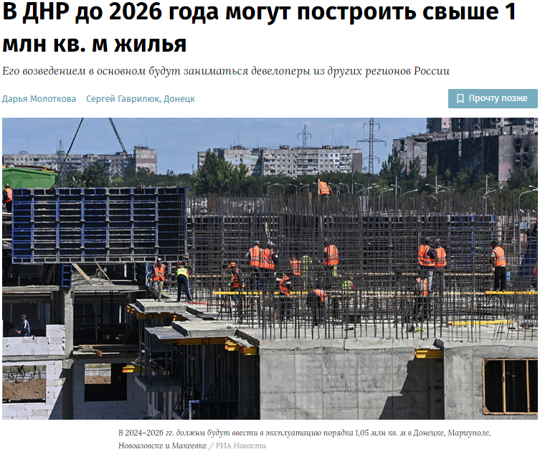
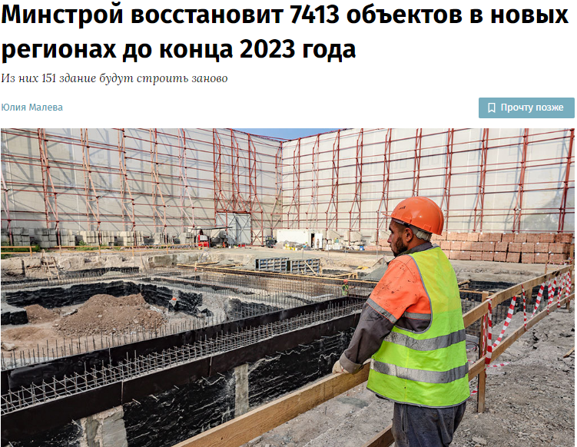
                Источники:
                Vedomosti.ru
                Rg.ru
АКТУАЛЬНОСТЬ
                Задача актуально, потому что потребность строительства растет с каждым годом. Мы прогнозируем, что после 2024-2025 г рост потребности будет становиться все больше.
                Особенно сильно эта потребность отразится в восстановлении ДНР, ЛНР, Мариуполе и др. регионов, пострадавших в ходе СВО.
4

Slide 5
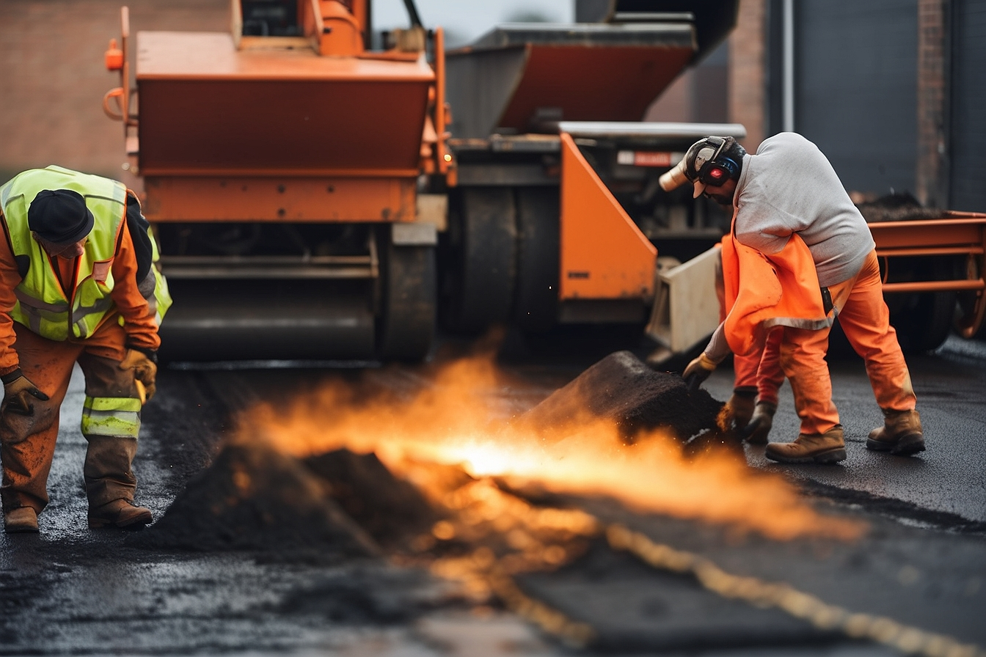
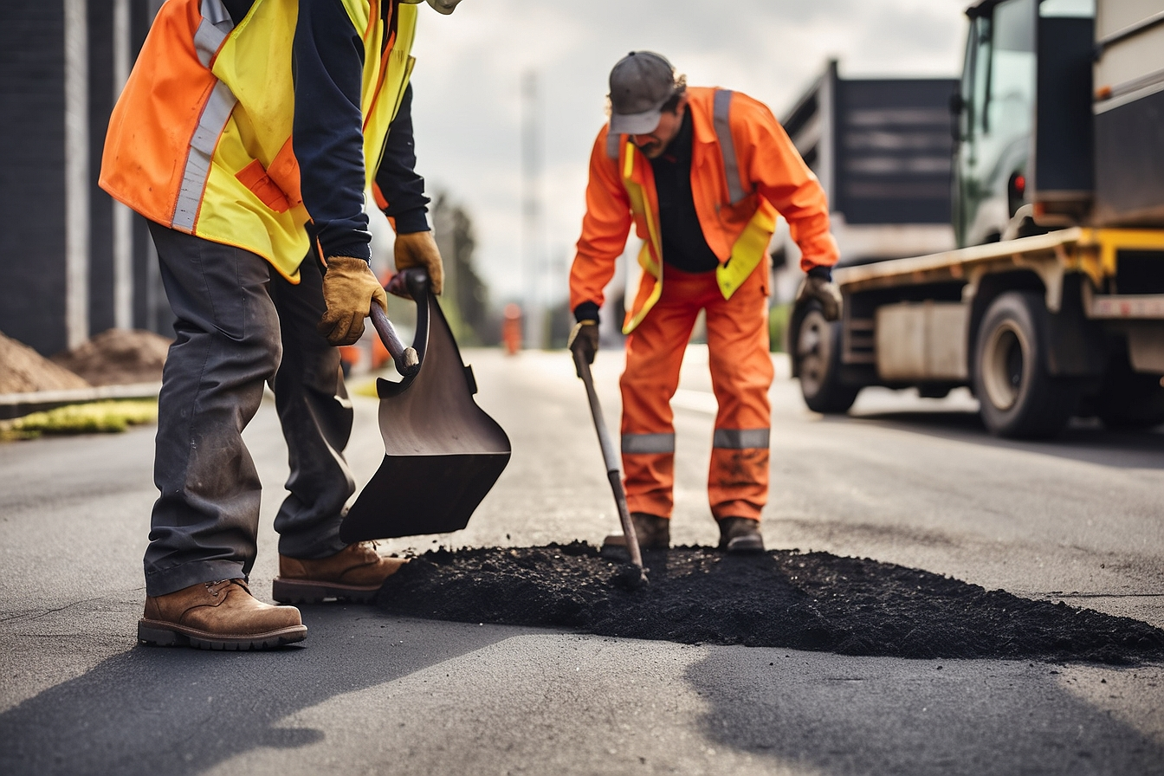
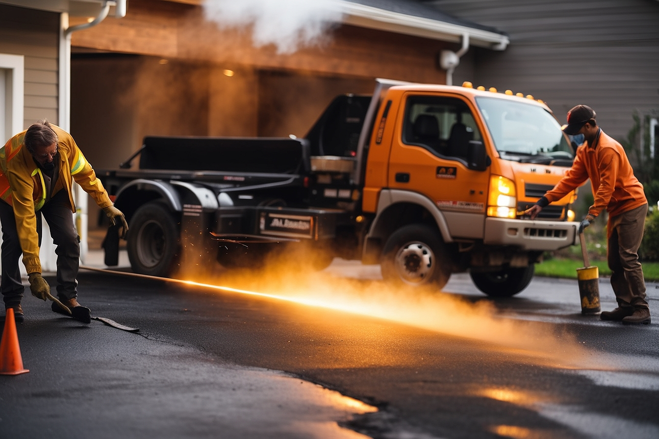
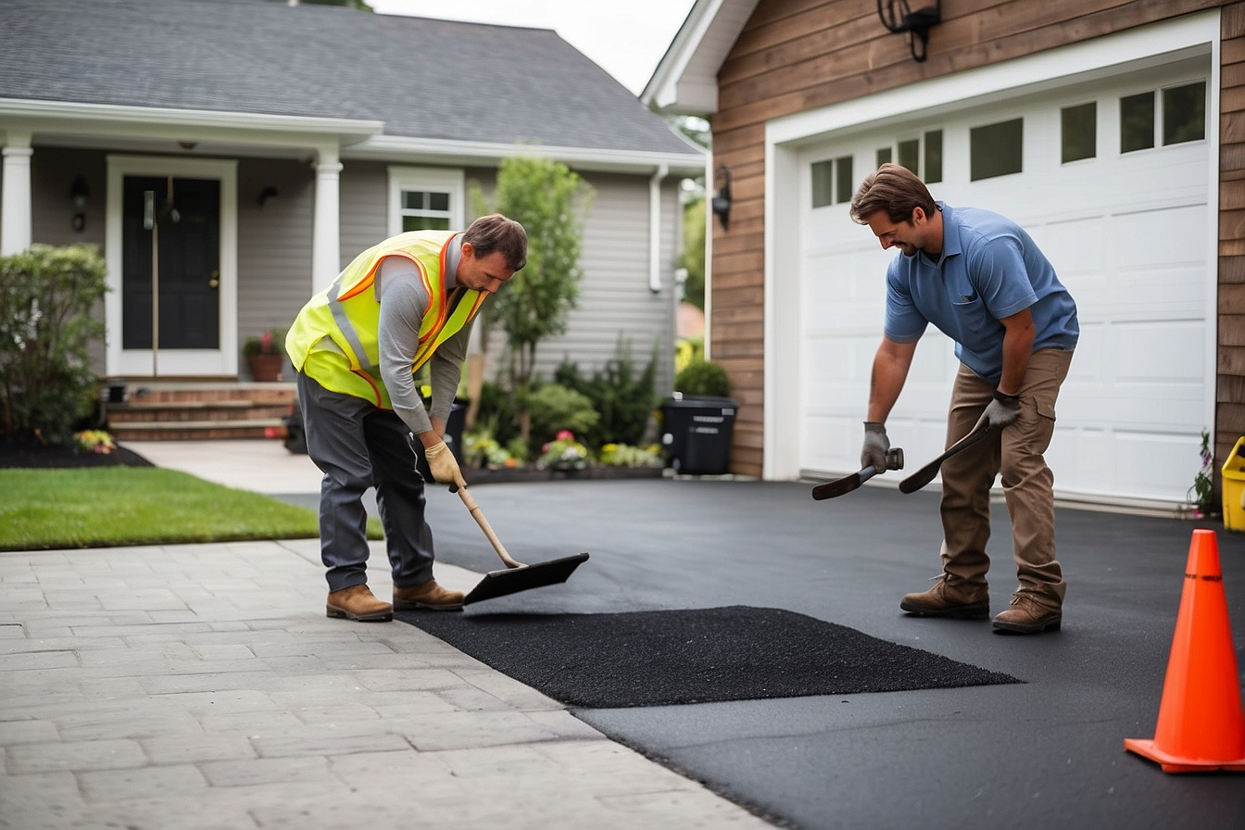
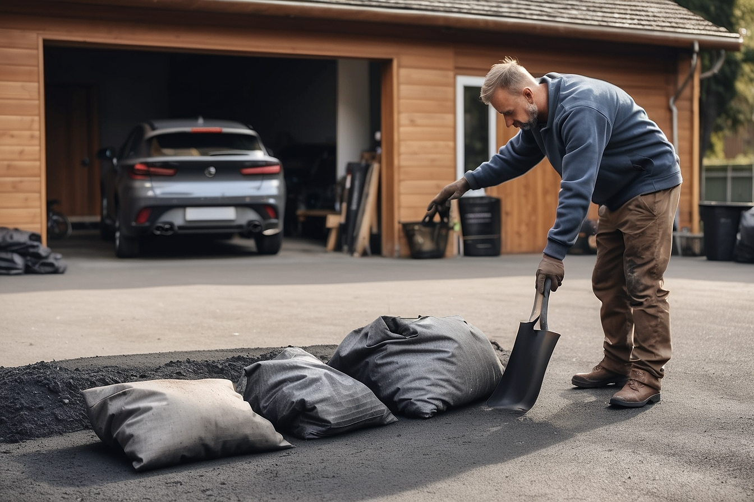
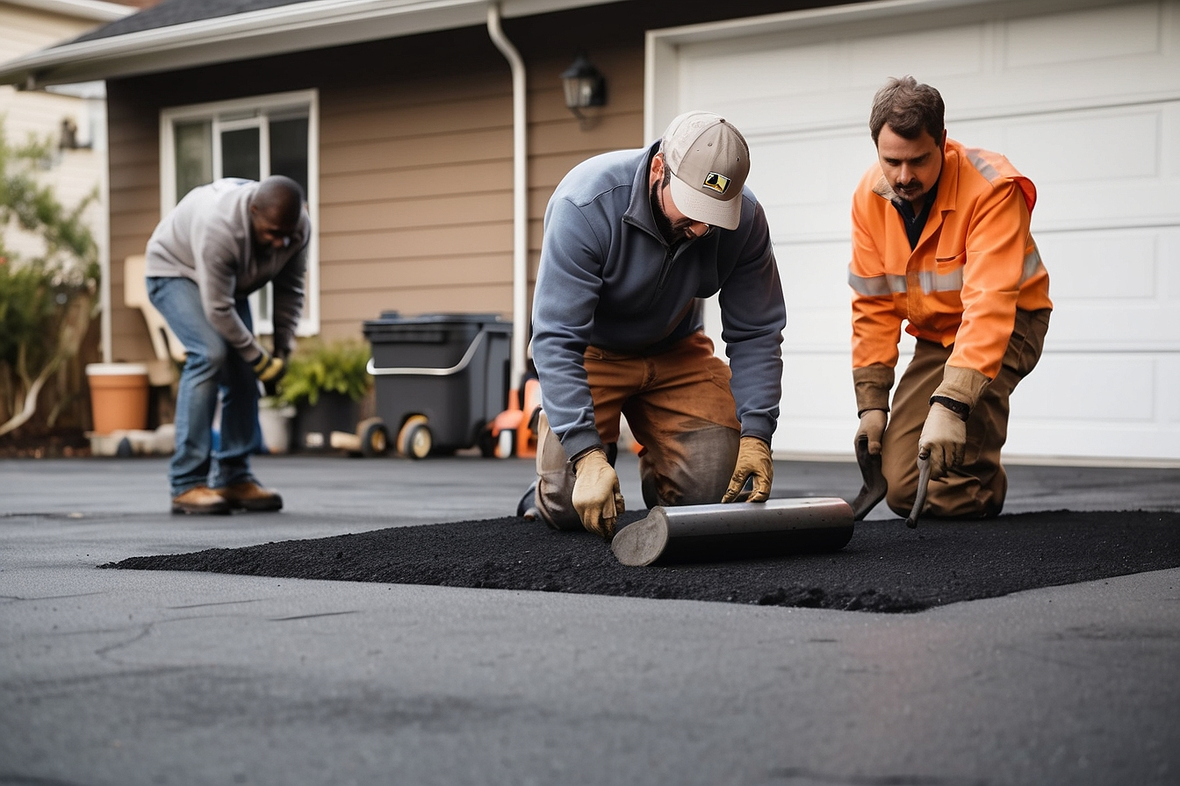
ОПИСАНИЕ ПРОДУКТА И ТЕХНОЛОГИИ
                Наш продукт является конкурентоспособным за счет своей небольшой стоимости, простоты использования, быстрого перехода от устройства к эксплуатации, а также большего срока службы за счет широкого температурного режима.
                Ожидание
                Реальность
5.1

Slide 6
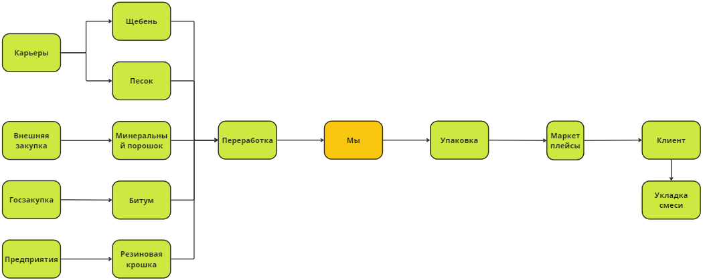
БИЗНЕС-МОДЕЛЬ
5.2

Slide 7
ОПИСАНИЕ ПРОДУКТА И ТЕХНОЛОГИИ
                Схема получения компонентов:
                Щебень и песок –заказ из ближайших карьеров
                Минеральный порошок – внешняя закупка у специализированных производителей
                Битум – Госзакупка
                Резиновая крошка – БЕСПЛАТНО, различные предприятия, готовые избавиться от ненужных им шин
5.3

Slide 8
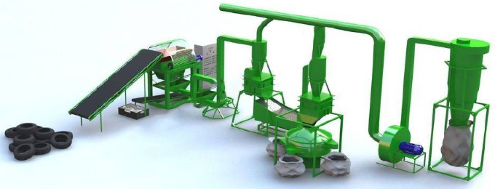
ОПИСАНИЕ ПРОДУКТА И ТЕХНОЛОГИИ
                Технология изготовления и доставки:
                Исходные материалы подают в смеситель.
                Все компоненты перемешивают в течение 15-30 сек. в рабочем котле.
                Вводят в резинобитумное вяжущее (150-170°С) по разработанным нами техническим условиям.
                Заканчивают перемешивание после 60-90 сек.
                Сортируют по упаковкам.
                Готовый продукт отправляется на склады для дальнейшей отправки клиентам.
                Отправка товара со складов после оформления заявки клиентом на популярных маркетплейсах.
5.4

Slide 9
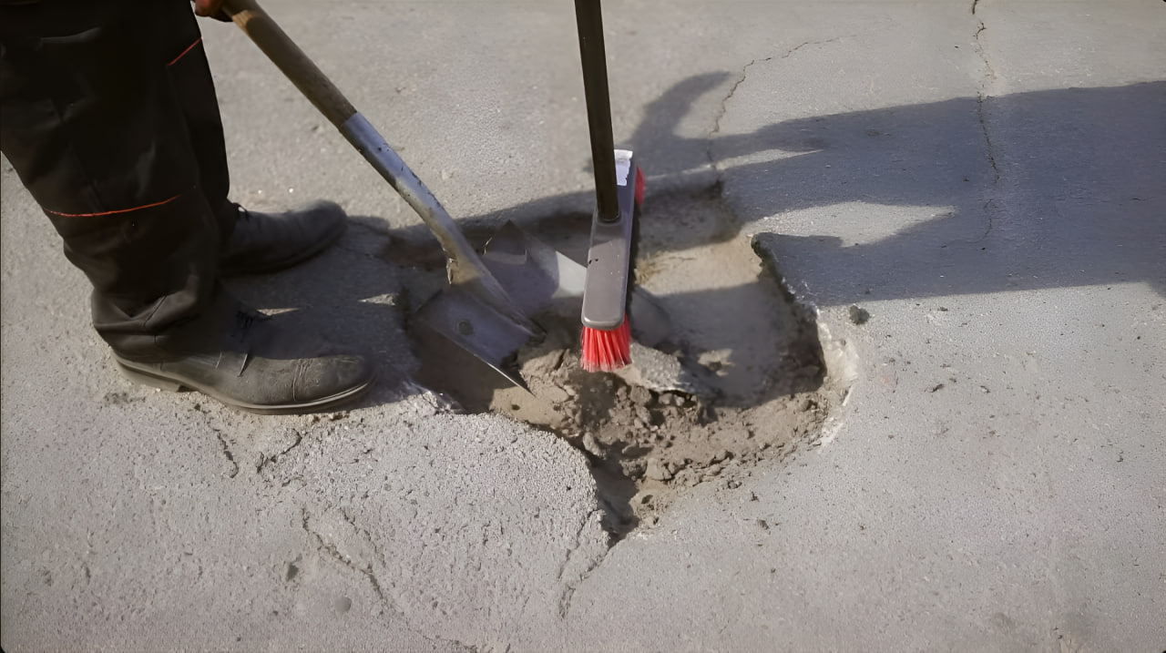
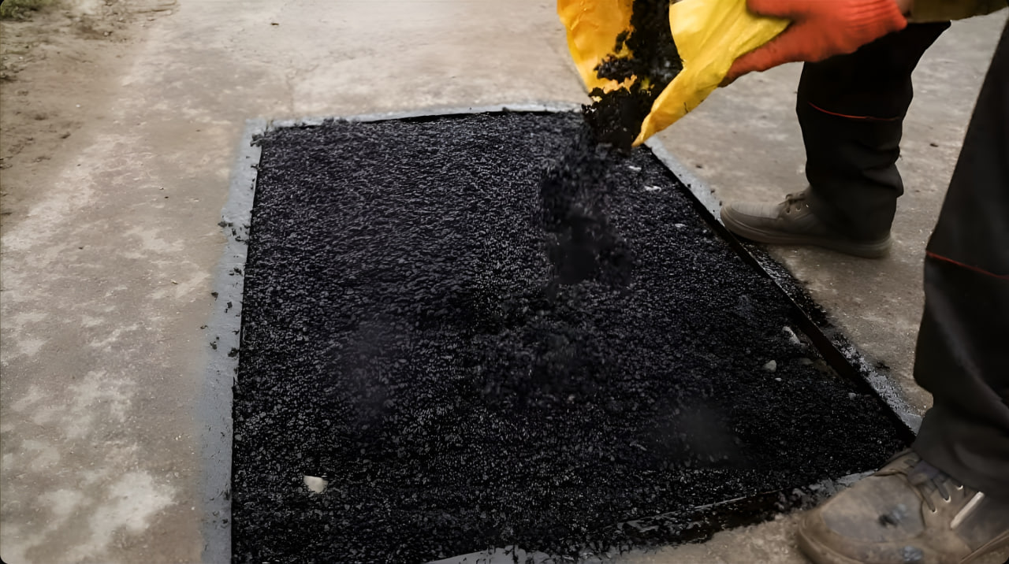
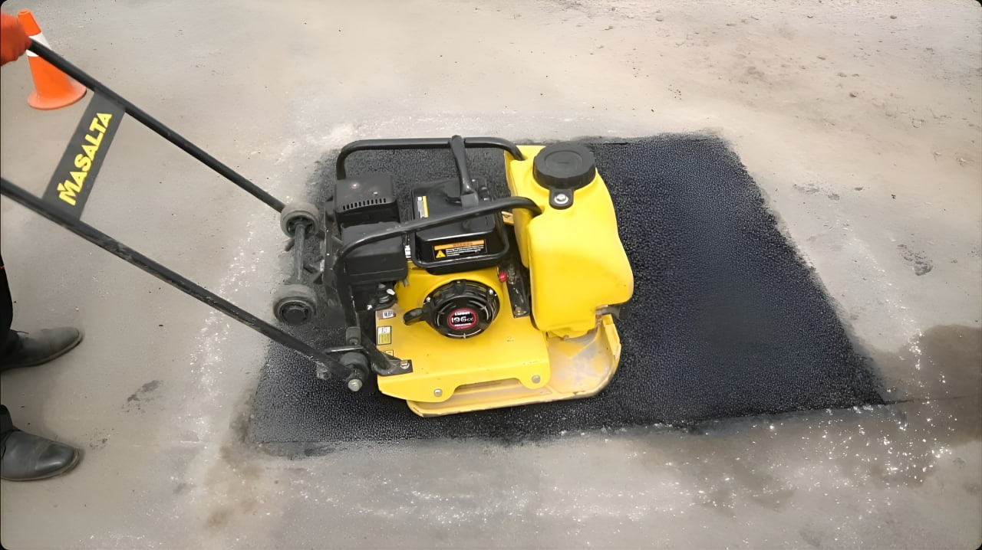
ОПИСАНИЕ ПРОДУКТА И ТЕХНОЛОГИИ
                Технология использования:
                1. Очистить укладываемую участок от пыли, камушков и мелкого мусора
                2. Вскрыть пакет со смесью и засыпать участок с избытком 3-5см для усадки и уплотнения
                3. Уплотнить смесь любым удобным способом (ручной каток, утрамбовщик, колеса машины и др)
                Примечание: на упаковке для смеси будет краткая наглядная инструкция для пользователя.
5.5

Slide 10
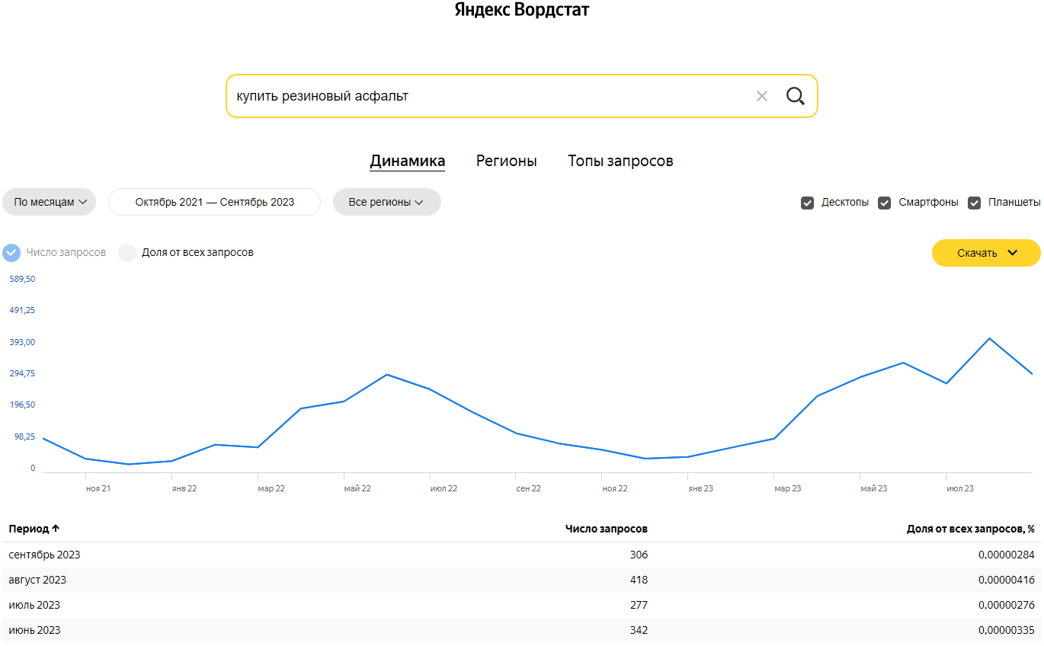
АНАЛИЗ РЫНКА
                Основная часть продукции будет поставляться клиентам через строительные магазины, маркетплейсы (Ozon, Wildberries, Яндекс-Маркет) и, по возможности, через CDEK и Почту России. Так же в наших интересах осуществлять поставки в сети строительных магазинов.
                Ближайшим рабочим для нас рынком является Белгород и Белгородская область. С развитием проекта существуют перспективы постепенного охвата всех регионов России, а в дальнейшем и некоторых других частях мира.
                Число ежемесячных запросов в сети:
                Также наиболее перспективным рынком для нашего продукта будут территории, пострадавшие в ходе СВО (ДНР, ЛНР, Мариуполь и др.).
6

Slide 11
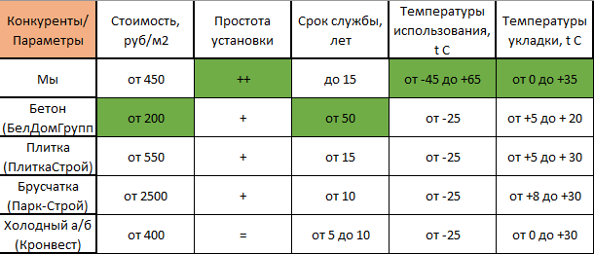
КОНКУРЕНТЫ
                Основными нашими конкурентами являются заводы по производству бетона, тротуарной плитки, брусчатки и холодного асфальтобетона.
7

Slide 12
ЦЕЛЕВАЯ АУДИТОРИЯ
                Наш конечный продукт нацелен на:
                -физ. лица, проживающие в ИЖС
                -индивидуальных предпринимателей в сфере малого строительства
                вне зависимости от возраста и пола.
8

Slide 13
Возведение дорожек и парковочных мест при помощи дешевого холодного резиноасфальтобетона в мешках.
Уменьшение сроков возведения дорожек и парковочных мест, снижение затрат на наем специалистов, возможность самостоятельного возведения, не требует специальных средств и механизмов.
Простая технология производства, быстрота реализации
Потребительским контин-
гентом разрабатываемого материала являются люди, строящие свой собственный дом, а также ИП в сфере малого строительстве. Т.е. физические лица и индивидуальные предприниматели.
На данный момент, люди при строительстве ИЖС сталкиваются с проблемой устройства дорожек и парковочных мест для автомобилей. Приходиться нанимать специалистов и дополнительно тратить деньги на дорогую плитку и устройство дорожек из бетона.
Материал является дешевым, простым для самостоятельного устройства, а также эргономичным.
Строительные магазина, интернет-маркетплесы
Персонал 50 тыс. в месяц
Помещение 100 т.р в месяц
Реклама 100 т.р
Оплата труда руководства + налоги, Офис,Транспорт 200 т.р
Итого 450 т.р
На 3 месяца 1,35 млн.р.
Доход продавца 14 400рублей с дома (По квадратуре 32м2)
Белгородская область
Доход продавца 1 800 тыс.руб. в месяц
9

Slide 14
БЮДЖЕТ И ИСТОЧНИКИ ФИНАНСИРОВАНИЯ
№ п/п | Источники инвестиций | Сумма инвестиций, тыс. руб. | Сумма инвестиций, %
1 | Потребность в финансовых средствах | Затраты инвестиции: Оборудование 200 т.р. Патент 25 т.р Итого 225 т.р Затраты прямые на производство Сырье 100 тыс. в месяц Итого 100 т.р на 3 месяца 300 т.р. Затраты операционные (постоянные) Персонал 50 тыс. в месяц Помещение 100 т.р в месяц Реклама 100 т.р Оплата труда руководства + налоги, Офис,Транспорт Прочее 200 т.р Итого 450 т.р на 3 месяца 1,35 млн.р Всего инвестиции на 3 месяца 1,875 руб | 100 %
2 | Собственные средства | 0 | 0
3 | Заимствованные средства | 875 т.р | 46,7%
4 | Гранты | 1 000т.р | 53,3%
10

Slide 15
ЭКОНОМИЧЕСКИЕ ПОКАЗАТЕЛИ
Показатели эффективности проекта 2024
NPV | 1,6 млн руб.
IRR | 213%
PBP | 4,7 месяца
DPBP | 5,4 месяца
ROI | 4,25
EV/Sales | 0,015
11
Notes:
Смотри информацию по ссылке

Slide 16
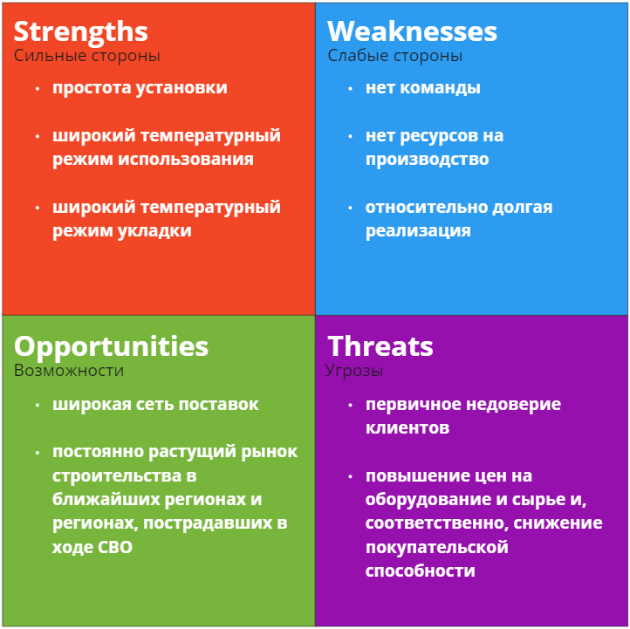
ВОЗМОЖНОСТИ И РИСКИ
                Мы используем методологию SWOT
12

Slide 17
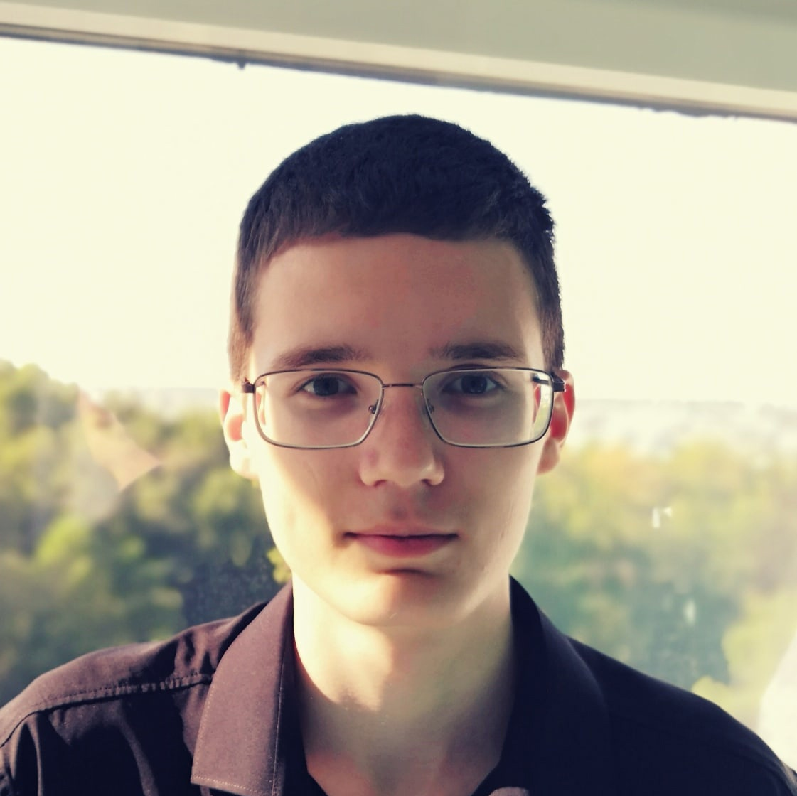

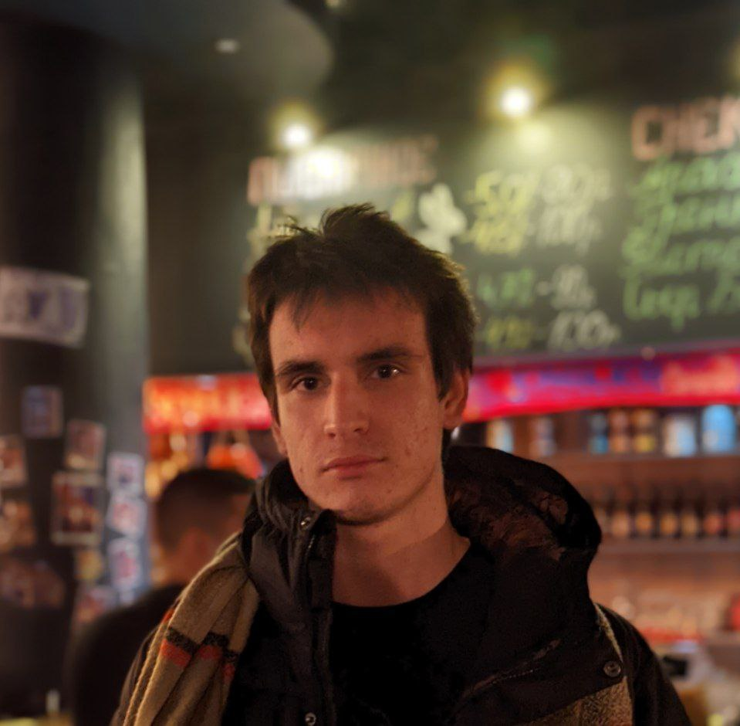

НАША КОМАНДА
Ковалев О.А.
Технолог-разработчик
Лазарев И.В.
Менеджер, IT
Добровольский Б.В.
Экономист
Карпенко А.В.
Связь с инвесторами
13

Slide 18
ЗАПРОС НА АКСЕЛЕРАЦИЮ
Потребность в ресурсах для дальнейшего развития проекта:
Денежные средства в размере – 1875 т.р. (1000 т.р. – грант и 875 т.р. - инвестиции) на приобретение оборудования и получение пробной партии
Проведение промышленных испытаний – укладка опытного участка на любой частной территории
14

Slide 19

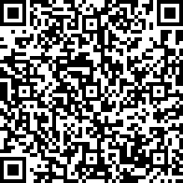

КОНТАКТЫ
СПАСИБО!
                Наш Project
                Наш телеграмм чат

